Slide 1
Роль подвижной игры в развитии физических качеств детей раннего возраста
Выполнила: воспитатель Ефремова А.А.
МДОАУ «ЦРР – д/с № 113» г. Орска

Slide 2
Подвижная игра
Сложная эмоциональная деятельность детей, направленная на решение двигательных задач, основанных на движении и наличие правил.
Средство развития движений , а также удовлетворения двигательной активности детей раннего возраста.

Slide 3
Цель: развитие физических качеств детей раннего возраста посредством подвижной игры.
Задачи:
1.Развивать двигательные способности детей как энергетической основы для роста и развития организма
2. Обогащать и накапливать опыт детей при овладении основными движениями
3. Развивать физические качества: скорость, ловкость, гибкость, выносливость и координацию.
4. Воспитывать интерес к физическим упражнениям и совместным подвижным играм.
5. Воспитывать потребность в правильном выполнении движений.
6.Формировать комплекс удовольствия и мышечной радости в ощущениях как основу будущей потребности в двигательной активности.

Slide 4
Подвижная игра
Как основная двигательная деятельность детей раннего возраста планируется в различное время дня в соответствие с режимом дня.
Подвижные игры включают в физкультурные занятия, утреннюю гимнастику, прогулку, а также в часы самостоятельной деятельности детей

Slide 5
Дети третьего года жизни через эти игры –упражнения учатся умению передавать простейшие образные действия некоторых персонажей,
с удовольствием выполняют такие игровые упражнения как:
«попрыгаем как зайчики»
«полетаем как птички»
«погавкаем как собачки»
«цыплята клюют зерна»

Slide 6
В начале года провели оценку индивидуального уровня сформированности основных движений ребенка:
Детей с высоким уровнем-0%
Детей со среднем уровнем -42%
Детей с низким уровнем-58%
Анкетирование родителей по данной проблематике показало заинтересованность вопросами развития физических качеств

Slide 7
Работа проводилась в 3 этапа:
Подготовительный
Изучение методической литературы и психоло-педагогической литературы.
Опыт работы педагогов.
Изучение условий, выявление уровня сформированности основных движений детей раннего возраста.
Оценка осведомленности родителей о значении развития физических качеств детей раннего возраста и взаимосвязи между уровнем развития движений детей раннего возраста и умственного развития.
Практический этап
Создание системы работы с детьми с использованием подвижных игр.
Организация работы с родителями.
Создание физкультурно-игровой среды, направленной на активизацию и освоение основных движений детьми раннего возраста.
Обобщающий этап
Выявить эффективность работы по развитию основных движений детей раннего возраста средствами подвижных игр и игровых упражнений.

Slide 8
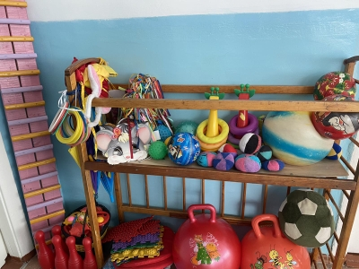
В группе мы оснастили уголок движений, где учли возрастные особенности детей и их интересы.

Slide 9
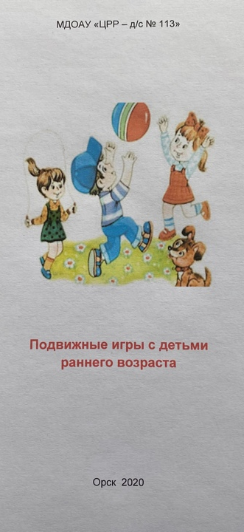
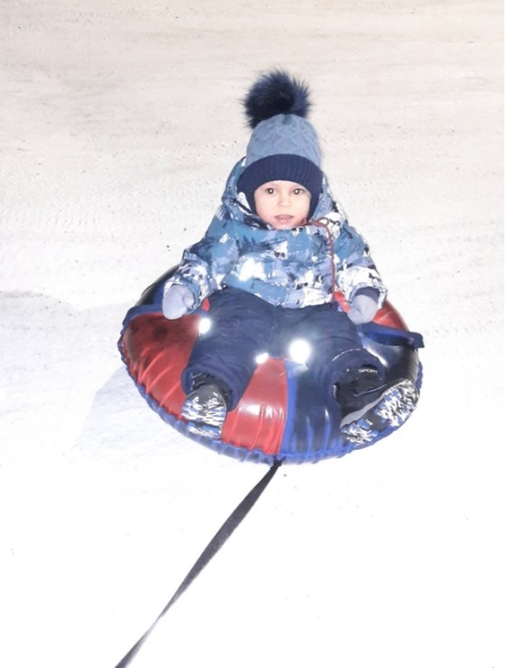
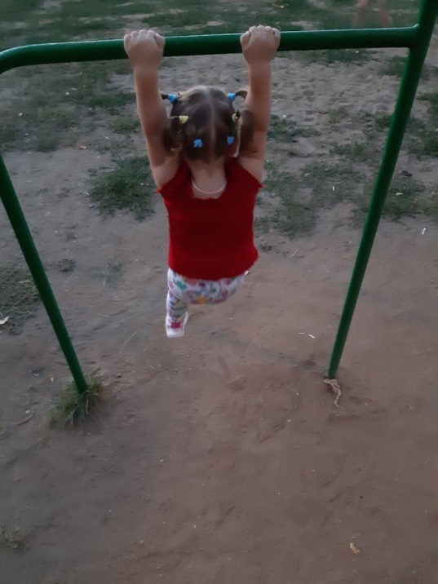
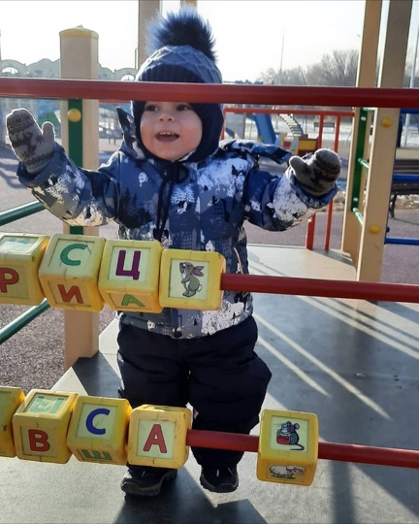
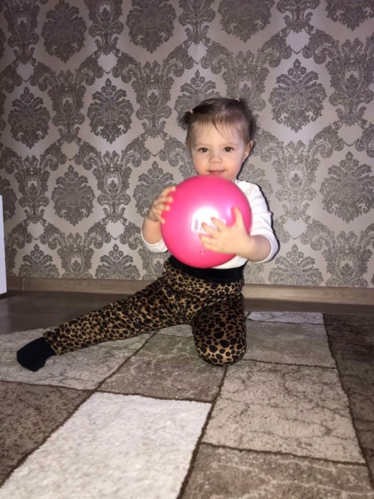
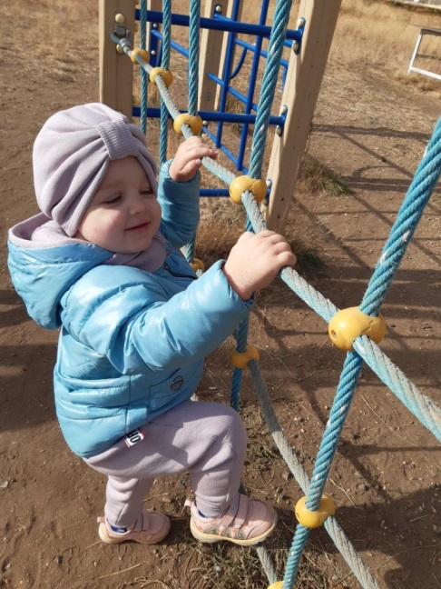
Для родителей мы организовали разнообразные формы: В уголке для родителей различные консультация на темы: « Спорт или физкультуры , «Во что играть и как играть во дворе»; буклеты; фото-выставка «Играем вместе с мамой»

Slide 10
виды подвижных игр
Сюжетные игры ( «У медведя во бору», «Гуси-лебеди», «Зайцы и волк» и др.)
Бессюжетные игры ( «Догони меня», «Догоню», «Где звенит колокольчик?», «Найди свой цвет» и др.)
Игровые упражнения («Доползи до погремушки», «Попади в воротики», «По мостику», «Через ручеек»)
Игры –забавы ( «Карусели», «Утки летят, гуси летят», «Солнечные зайчики»)
Игры с использованием спортивного инвентаря («Кто самый быстрый», «Чем дальше, тем лучше»)

Slide 11
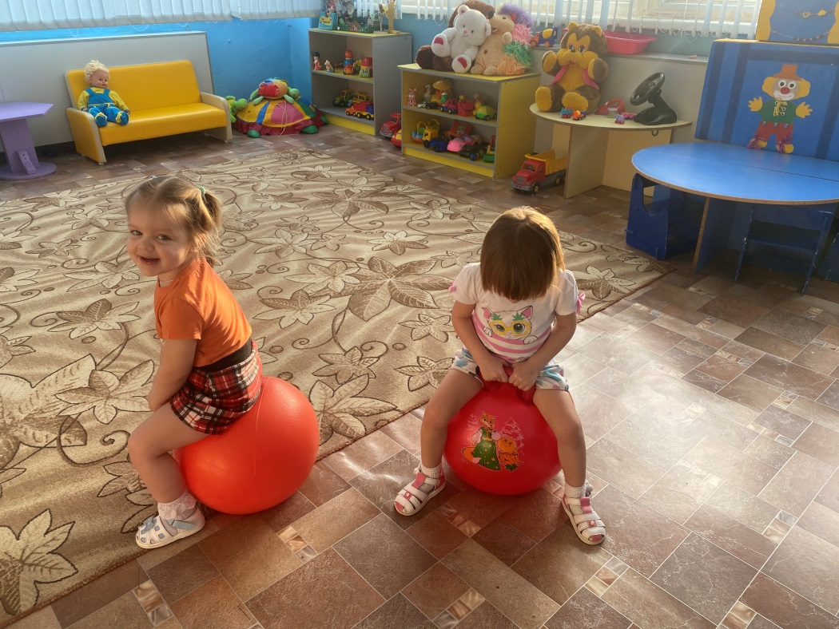
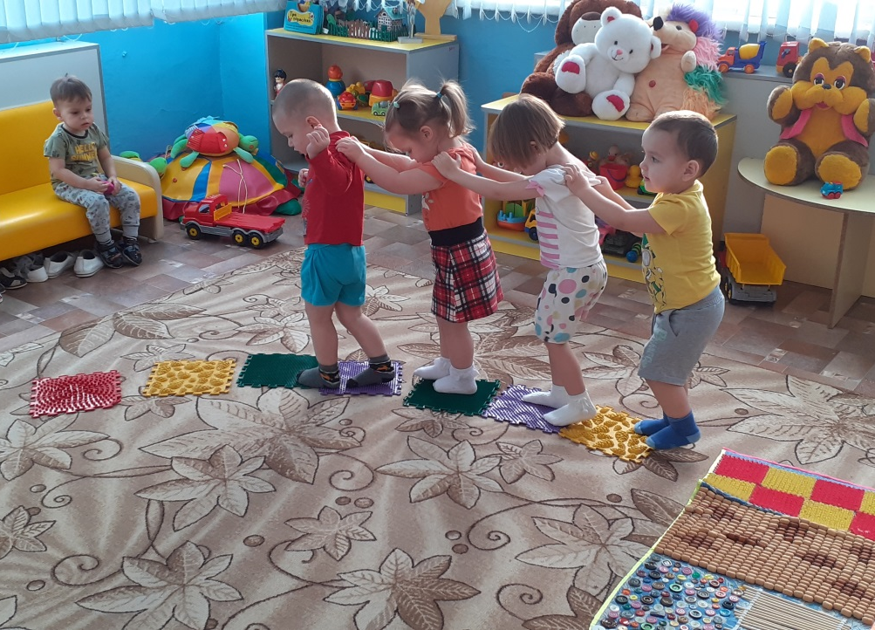
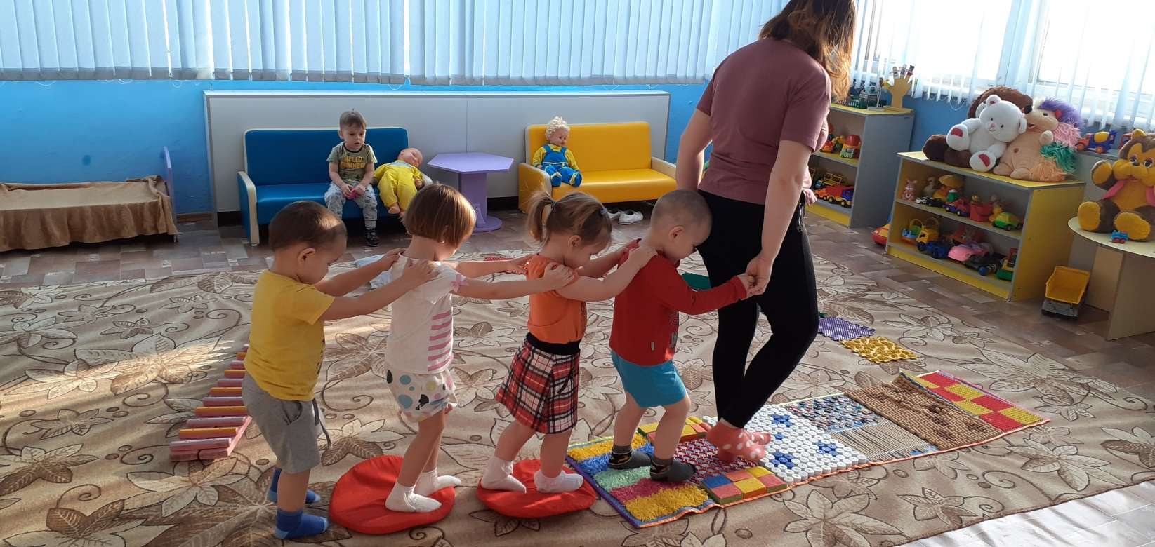

Slide 12
СПАСИБО ЗА ВНИМАНИЕ!

